Slide 1
第一章 半导体二极管

Slide 2
半导体材料
半导体
其导电性能介于绝缘体和导体之间且受外界因素影响较大,如光,温度和掺杂等。
制造电子器件的常用半导体材料
元素半导体：si，Ge等
化合物半导体：GaAs，GaN,InP,SiC等
掺杂用半导体：III族和V族元素，B，P，Al等

Slide 3
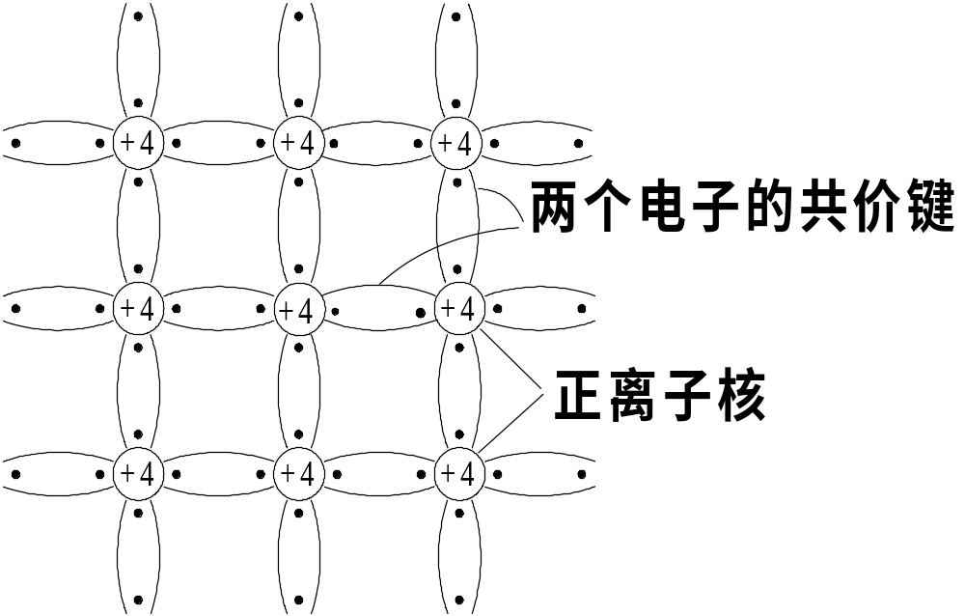
半导体共价键
硅和锗的二维晶格结构图

Slide 4
本征半导体及其导电作用
本征半导体：纯净的不含杂质的半导体
本征半导体的特点：
在0K时,呈绝缘体特征；
在TK时，受热激发（本征激发）；产生电子空穴对,任何时刻浓度相等，n_{i}=P_{i}，只与温度有关；
有两种载流子可以参与导电，即自由电子和空穴。

Slide 5
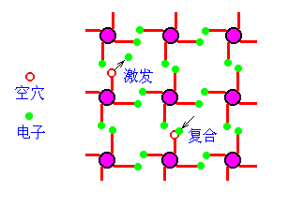
本征半导体的热激发过程
（动画1-1）

Slide 6
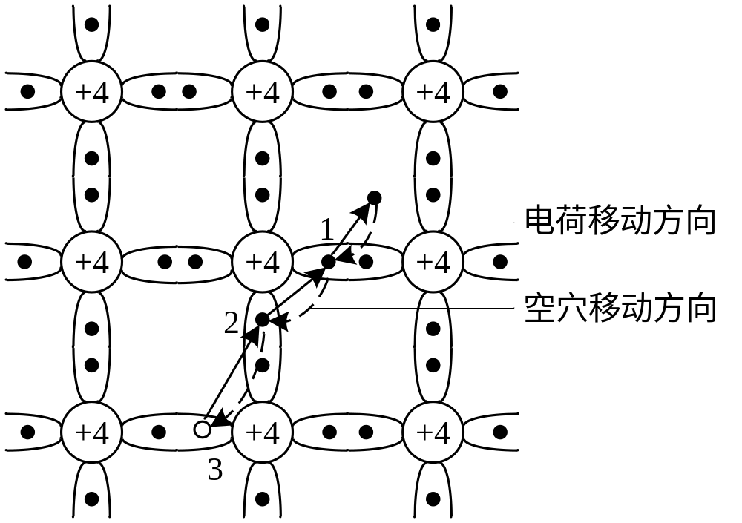
载流子在晶格中的移动示意图
（动画1-2）

Slide 7
杂质半导体
在本征半导体中掺入微量的杂质（3价或5价元素）会使半导体的导电性能显著增强，称为杂质半导体。根据掺入杂质的不同，分为：
N型半导体
P型半导体

Slide 8
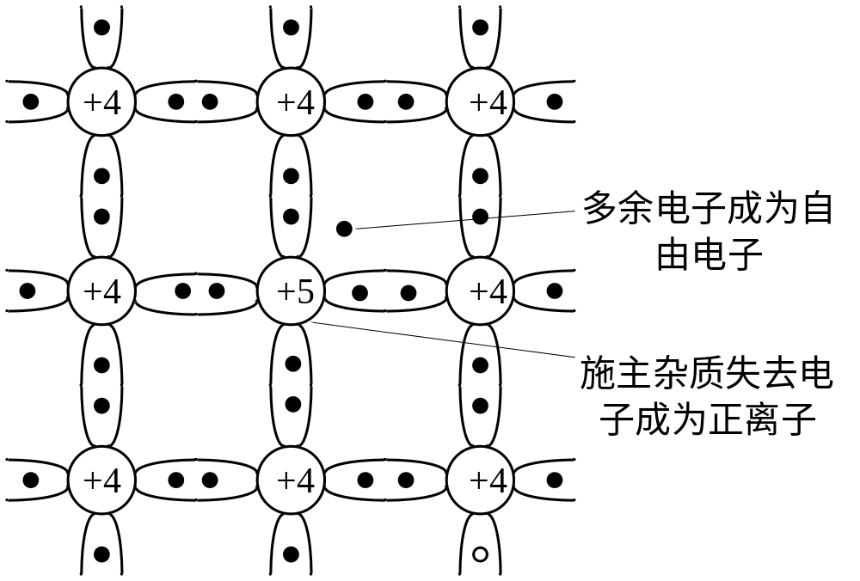
N型半导体
在Si（或Ge）中掺入5价元素（如磷P）
N型半导体结构示意图

Slide 9
N型半导体的特点
1. 总的空穴数=本征激发空穴
总的自由电子数=本征激发的自由电子数+
杂质原子产生的自由电子
3. 自由电子为多数载流子（多子）
空穴为少数载流子(少子）
4. 所掺杂质称为施主杂质（或N型杂质、施主原子）
在无外电场时，呈电中性

Slide 10
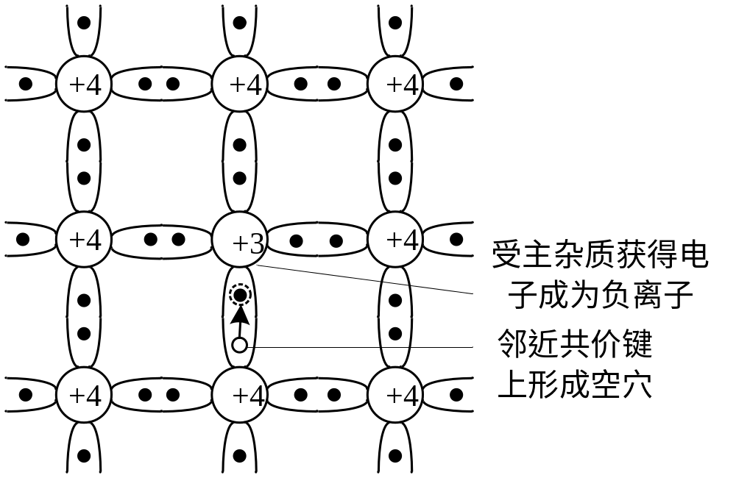
P型半导体
在Si（或Ge）中掺入少量3价元素（如硼、铝、铟等）。
P型半导体结构示意图

Slide 11
P型半导体的特点
电子数=本征激发电子；
总的空穴数=本征激发的空穴数+杂质原子 产生的空穴；
空穴为多数载流子（多子）， 电子为少数载流子(少子）；
所掺杂质称为受主杂质（或P型杂质、受主原子）；
在无外电场时，呈电中性

Slide 12
杂质对半导体导电性能的影响
掺入杂 质对本征半导体的导电性有很大
的影响，一些典型的数据如下:
1
本征硅的原子浓度: 4.96×10²²/cm³
T=300 K室温下,本征硅的电子和空穴浓度:
n = p =1.4×10¹⁰/cm³
2
3
掺杂后 N 型半导体中的自由电子浓度:
n=5×10¹⁶/cm³
以上三个浓度基本上依次相差10⁶/cm³ 。

Slide 13
载流子的两种运动
漂移运动：载流子在电场作用下的定向运动。空穴顺着电场方向运动，电子则反之。
扩散运动：载流子从浓度高的区域向浓度低的区域运动。

Slide 14
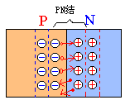
PN结的结构
在一块本征半导体中,通过扩散不同的杂质,分别形成N型半导体和P型半导体。此时将在N型半导体和P型半导体的结合面上形成PN结。
N 区
P区

Slide 15
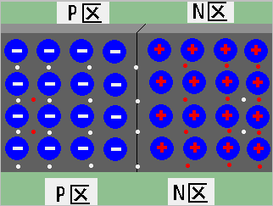
对于P型半导体和N型半导体结合面，离子薄层形成的空间电荷区称为PN结。
在空间电荷区，由于缺少载流子，所以也称耗尽层。
PN结的形成过程
动画1－3
因浓度差
↓
多子的扩散运动→
由杂质离子形成空间电荷区
↓
空间电荷区形成内电场
↓
内电场阻止多子扩散
↓
内电场促使少子漂移
最后,多子的扩散和少子的漂移达到动态平衡。

Slide 16
PN结的特性
单向导电性
反向击穿特性
伏安特性
电容效应

Slide 17
单向导电性
PN结加正向电压时，呈现低电阻，具有较大的正向扩散电流
PN结加反向电压时，呈现高电阻，具有很小的反向漂移电流

Slide 18
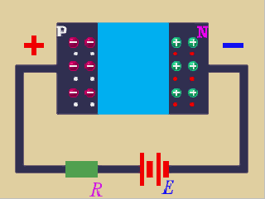
正向特性
当外加电压使PN结中P区的电位高于N区的电位，称为加正向电压，简称正偏；反之称为加反向电压，简称反偏。
（动画1-4）
PN结加正向电压时的导电情况

Slide 19
PN结加正向电压时的分析
外加电场与内电场方向相反，削减内电场的作用
多子向PN结移动
空间电荷变窄内电场减弱
形成较大的正向电流
扩散运动大于漂移运动

Slide 20
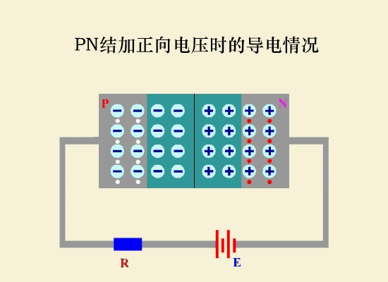
PN结加正向电压时的特点
PN结加正向电压时
低电阻
大的正向扩散电流
PN结处于导通状态

Slide 21
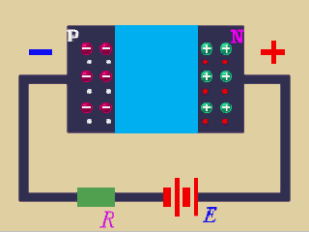
反向特性
（动画1-5）
PN结加反向电压时的导电情况

Slide 22
PN结加反向电压时的分析
外加电场与内电场方向一致，增强内电场的作用
多子背离PN结移动
空间电荷区变宽,内电场增强
形成很小的反向电流
漂移运动大于扩散运动

Slide 23
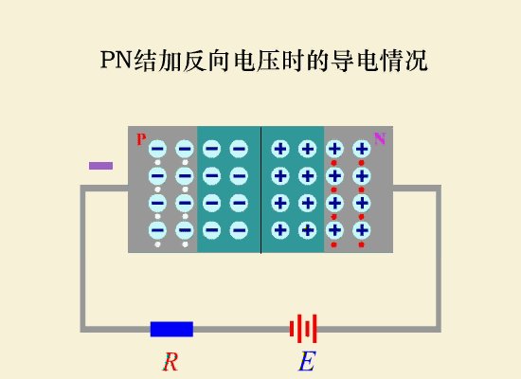

PN结加反向电压时的特点
PN结加反向电压时
高电阻
很小的反向漂移电流
PN结处于截止状态
在一定的温度条件下，由本征激发决定的少子浓度是一定的，故少子形成的漂移电流是恒定的，基本上与所加反向电压的大小无关，这个电流也称为反向饱和电流。

Slide 24
反向击穿特性
  当外加的反向电压大于一定的数值（击穿电压）时，反向电流急剧增加 ，称为击穿。
  雪崩击穿 （高压时发生）
  齐纳击穿（重掺杂时发生）
普通PN结的击穿以雪崩击穿为主

Slide 25
热击穿和电击穿
  电击穿:当反向电流与电压的乘积不超过PN结容许的耗散功率时,称为电击穿，是可逆的。即反压降低时,管子可恢复原来的状态。
  热击穿:若反向电流与电压的乘积超出PN结的耗散功率,则管子会因为过热而烧毁,形成热击穿。

Slide 26
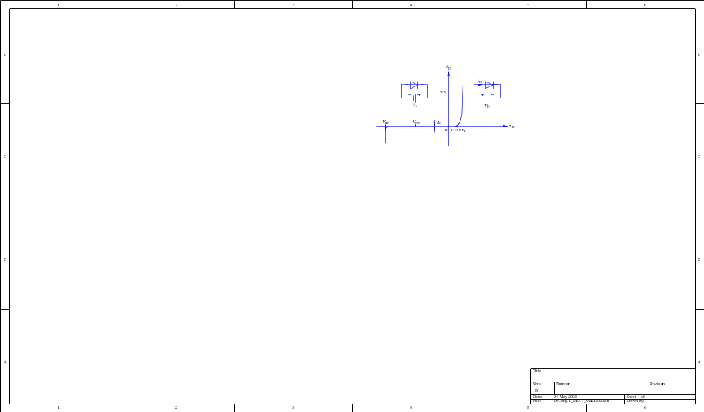
伏安特性
正向特性
击穿特性
反向特性

Slide 27
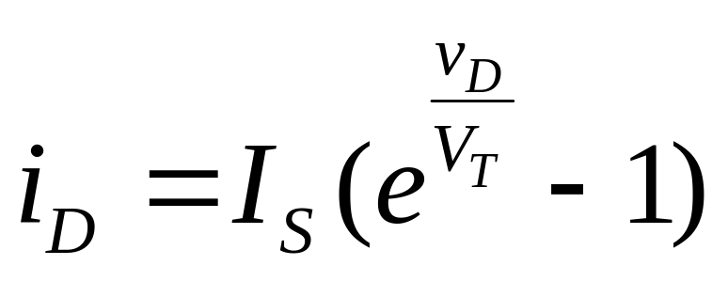
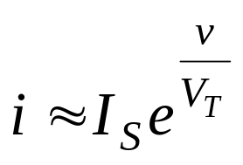
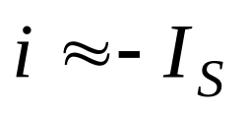
伏安特性关系式
V_{T}=kT/q(温度的电压当量），当T=300K时，V_{T}=26mV
I_{S}—反向饱和电流
正向偏置时：
反向偏置时：

Slide 28

电容效应
电容：可存储、释放电荷（电场能量）的电器元件
介质
金属板
PN结具有电容效应(工作在高频时尤其明显），耗尽层电导率低，相当于介质；P、N型区相对来说电导率较高，相当于金属板。

Slide 29
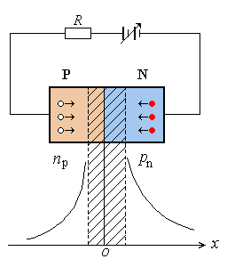
扩散电容C_{D}
扩散电容是由多子扩散后，在PN结的另一侧面积累而形成的。当外加正向电压不同时，PN结两侧堆积的多子的浓度梯度分布也不同，存储的电荷也不同，这就相当电容充放电过程。
扩散电容示意图
当PN结反偏时，少子浓度很小，电压变化时，载流子的浓度变化不大，所有扩散电容很小。

Slide 30
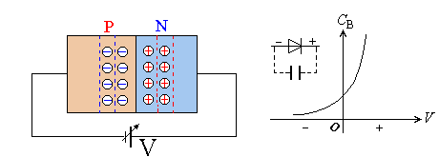
势垒电容C_{B}
势垒电容是由空间电荷区的离子薄层形成的。当外加电压使PN结上压降发生变化时，离子薄层的厚度也相应地随之改变，这相当PN结中存储的电荷量也随之变化，犹如电容的充放电。
PN结正偏时，空间电荷区很窄，势垒电容效应可以忽略。势垒电容主要发生在PN结反偏时。

Slide 31

高频时二极管的等效电路
R
C
C=C_{D}+C_{B}

Slide 32

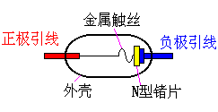
半导体二极管的结构
在PN结上加上引线和封装，就成为一个二极管。二极管按结构分有点接触型、面接触型和平面型三大类。
PN结面积小，结电容小，适用于高频电路。
(1) 点接触型二极管

Slide 33
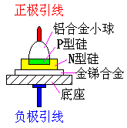

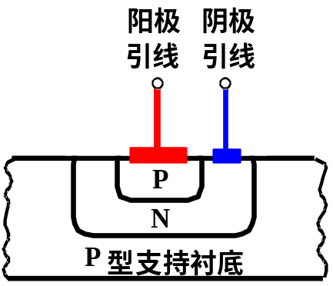
半导体二极管的结构
(2)面接触型二极管
PN结面积大，用于整流电路，不宜用于高频。
(3)平面型二极管
往往用于集成电路制造艺中。PN 结面积可大可小，用于高频整流和开关电路中。

Slide 34
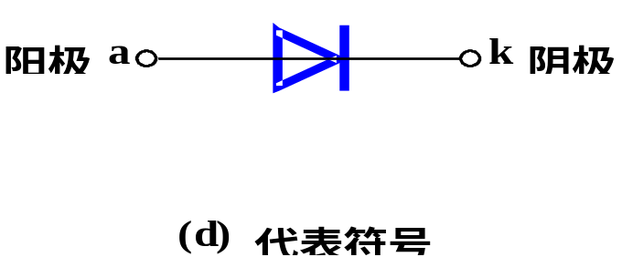
半导体二极管的结构
(4) 二极管的代表符号

Slide 35
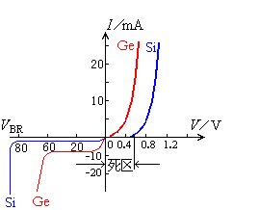
二极管伏安特性
1.正向特性
当0＜V＜V_{th}时，正向电流为零，V_{th}称死区电压或开启电压。
当V ＞V_{th}时，开始出现正向电流，并按指数规律增长。
硅管的V_{th}=0.5V左右
锗管的V_{th}=0.1V左右

Slide 36
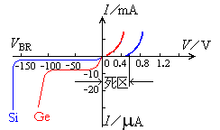
2.反向特性
二极管伏安特性
反向区也分两个区域：
当V_{BR}＜V＜0时，反向电流很小，且基本不随反向电压的变化而变化，此时的反向电流也称反向饱和电流I_{S 。}
当V的绝对值大于V_{BR}时，出现击穿，反向电流急剧增大。
反向饱和电流：
硅管为纳安（10^{－9}）级
锗管为微安（10^{－6}）级

Slide 37
二极管的参数
器件的参数是其特性的定量描述,是正确使用和合理选择器件的依据。
反向击穿电压V_{BR}:
管子反向击穿时的电压值。
最大整流电流I_{F}:
管子长期运行时，允许通过的最大正向平均电流。
反向电流I_{R}:
二极管在未击穿时的反向电流。
I_{R}越小，管子的单向导电性越好。
I_{R}与温度有关。T升高,I_{R}增大。

Slide 38
二极管的参数
指管子流过额定电流I_{FM}时二极管两端的管压降。
最大正向电压V_{F}:
硅管V_{F}＝0.5～0.8V，锗管为0.1～0.3V
硅管正向导通压降约为0.7V，锗管正向导通压降约为0.2V
V_{F}与温度有关。T升高, V_{F}减小。
极间电容C_{d}:
代表二极管中PN结的电容效应，C_{d}=C_{D}+C_{B}
最高工作频率f_{M}:
二极管工作的上限频率，超过此频率，由于二极管极间电容的存在，二极管的单向导电性将不能体现。

Slide 39

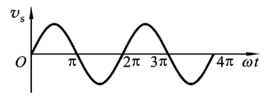
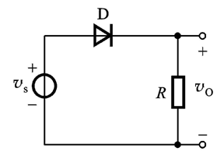
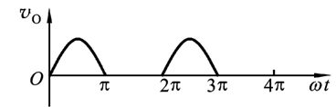
二极管电路例题
例1.4.1 整流电路如图1.4.1（a）所示，二极管的死区电压和导通压降可以忽略， 为正弦信号，如图1.4.1（b）所示，分析电路功能，并画出输出电压波形。

Slide 40
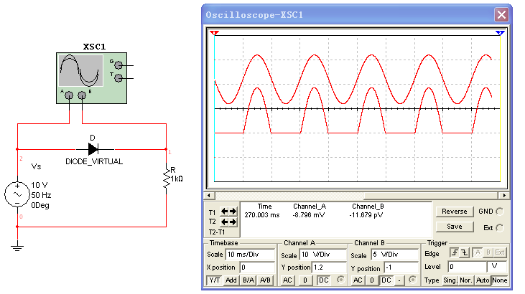
二极管电路例题
Multisim仿真例题1.4.1搭建图1.4.1所示电路的仿真图，如图1.4.4所示，参数设置如图。

Slide 41
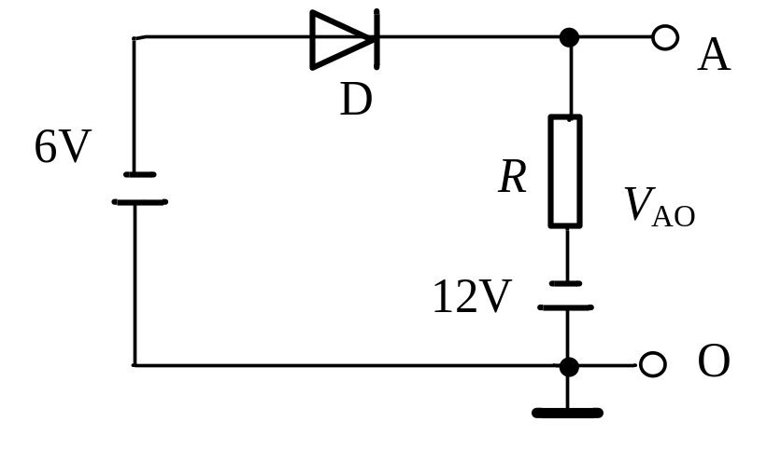
二极管电路例题
例1.4.2 电路如图1.4.2所示，忽略二极管的导通压降，求AO的电压值。

Slide 42
如何判断二极管在电路中是导通的还是截止
先假设二极管两端断开，确定二极管两端的电位差；
根据二极管两端加的是正电压还是反电压判定二极管是否导通，若为正电压且大于阈值电压，则管子导通，否则截止；
若电路出现两个或两个以上二极管，应先判断承受正向电压较大的管子优先导通，再按照上述方法判断其余的管子是否导通。

Slide 43
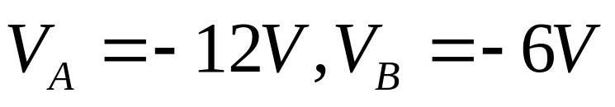
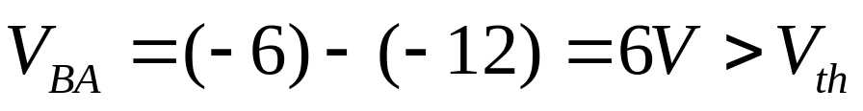
二极管电路例题
解：将二极管两端断开
B
所以二极管导通
导通后，D的压降等于零，即A点的电位就是D阳极的电位。所以，AO的电压值为-6V。

Slide 44
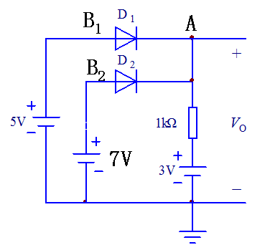
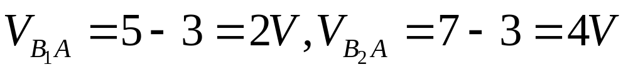
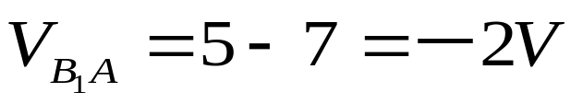
二极管电路例题
例1.4.3 电路如图1.4.3所示，忽略二极管的导通压降，判断两个二极管的工作状态，并求AO的电压值。
解：将二极管两端断开
所以二极管D₂先导通。二极管D₂导通后：
所以二极管D₁最终截止

Slide 45
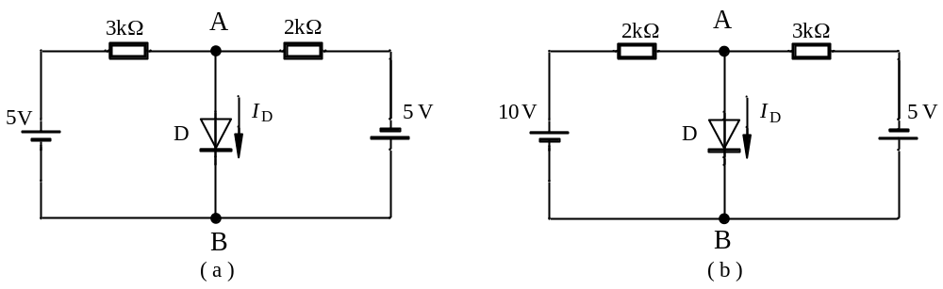
二极管电路例题
例1.4.4 电路如图所示，设二极管的正向导通压降为0.7V，反向电流等于零，计算二极管上流过的电流。

Slide 46
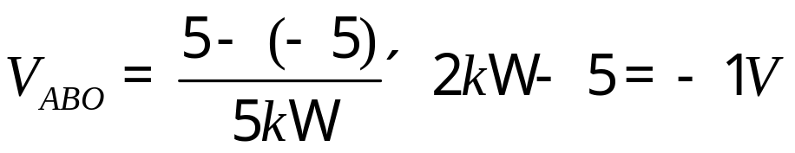
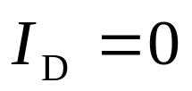
二极管电路例题
（a）令二极管开路，则A、B点的开路电压为
可见，二极管为反向偏置，截止，

Slide 47
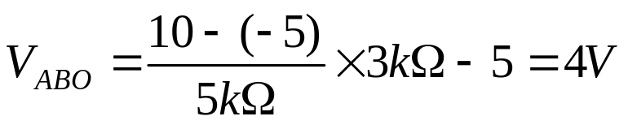
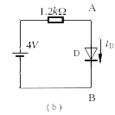
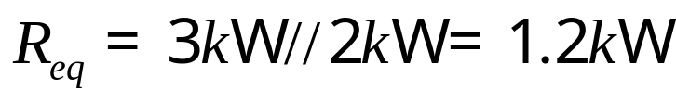
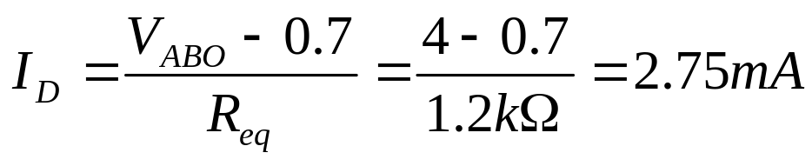
（b）令二极管开路，则A、B点的开路电压为
二极管导通
①等效电路方法
令电路中的所有电源为零，则从二极管两端AB的等效电阻为
所以，b图的等效电路如图左图所示。

Slide 48
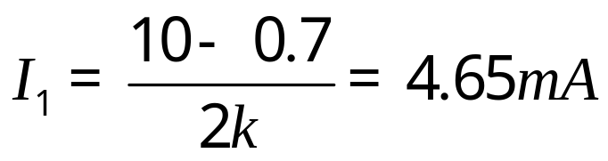
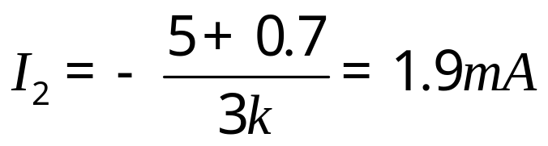
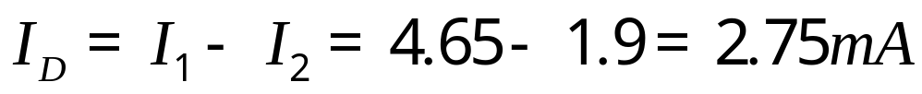
二极管电路例题
②直接求解方法

